Slide 1
Муниципальное дошкольное образовательное учреждение детский сад №10
Артёмовского городского округа
Консультация для родителей на тему:
«Роль семьи в воспитании личности»
Подготовила воспитатель:
Богославская Марина Николаевна

Slide 2
Консультация будет полезна родителям дошкольников( от двух до семи)
Цель:
1.Показать незаменимость и важность роли семьи в формировании личности дошкольника
2.Выявить особенности взаимоотношения между ребёнком и родителями
3. Обратить внимание родителей на развитие личности своего ребёнка, на свои ошибки в воспитании.

Slide 3
Семья- колыбель духовного рождения человека
В семейном кругу мы с вами растем
Основа основ – родительский дом.
В семейном кругу все корни твои,
И в жизнь ты выходишь из этой семьи.
В семейном кругу мы жизнь создаем,
Основа основ –родительский дом.

Slide 4
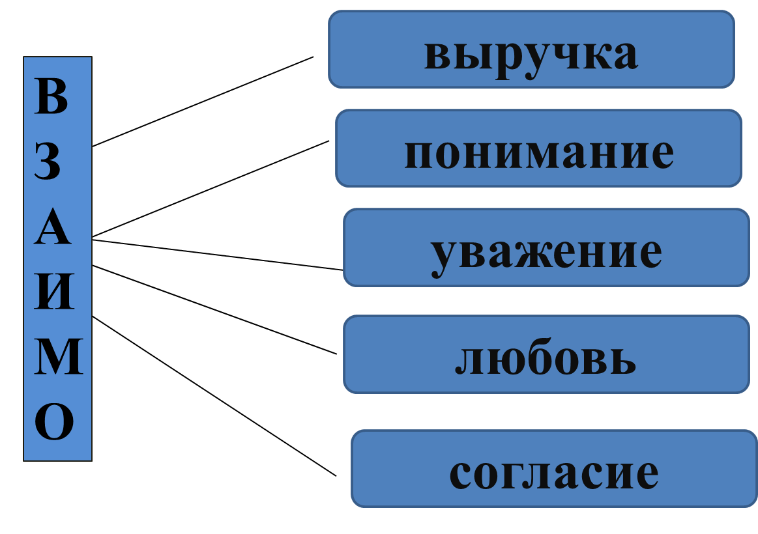
Семейные ценности

Slide 5
Уважаемые родители, сегодня мы поговорим о роли семьи в формировании личности. О семье, особого рода коллективе, играющем в воспитании основную, долговременную и важнейшую роль. В связи с особой воспитательной ролью семьи возникает вопрос о том, как сделать так, чтобы максимизировать положительные и свести к минимуму отрицательные влияния семьи на воспитание ребенка. Для этого необходимо точно определить внутрисемейные социально- психологические факторы, имеющие воспитательное значение.

Slide 6
Общение в семье
* Общение в семье представляет собой отношение членов семьи друг к другу и их взаимодействие;
* Обмен информацией между ними, их духовный контакт;
* Спектр общения в семье может быть очень разнообразным. Помимо бесед о работе, домашнем хозяйстве, жизни друзей и знакомых оно включает в себя обсуждение вопросов, связанных с воспитанием детей, искусством, политикой и т.д.

Slide 7
Жизнь и наука доказали, что все беды у детей, а потом и у взрослых объясняются ошибками семейного воспитания, главная из которых – отсутствие нормальной любви и неумение хвалить и поддерживать своих детей. Самое главное для ребенка – чтобы его любили. Но любовь должна быть мудрой, должна приносить только благо ребенку.

Slide 8
Известный детский психотерапевт, А. С. Спиваковская выделяет восемь типов родительской любви.
* Действенная любовь (симпатия, уважение, близость). Формула семейного воспитания при этом такова: хочу, чтобы мой ребенок был счастлив, и буду помогать ему в этом. Действенная любовь включает активное внимание к интересам ребенка, принятие его как самостоятельной личности, теплое эмоциональное отношение.
* Отстраненная любовь (симпатия, уважение, но большая дистанция в общении). Воспитание осуществляется по формуле: смотрите, какой у меня прекрасный ребенок, жаль, что у меня так мало времени для общения с ним. Родители высоко оценивают ребенка, особенно его успехи или способности, но это сочетается с незнанием его душевного мира, с неумением помочь в его проблемах.
* Действенная жалость (симпатия, близость, но отсутствие уважения). Формула такова: хотя мой ребенок недостаточно умен и развит, но все равно я его люблю. Для этого стиля характерно признание действительных (а часто и мнимых) отклонений в умственном или физическом развитии ребенка, в результате чего родители начинают чрезмерно опекать, не веря в его способности и возможности, не доверяя ребенку.
* Снисходительное отстранение (симпатия, неуважение, большая дистанция в общении). Воспитание по принципу: нельзя винить моего ребенка в том, что он недостаточно умен и развит. Они как бы признают за ребенком право на неблагополучие и несчастье и при этом не особенно стремятся предотвратить это, не вмешиваются в его дела и плохо осведомлены о его переживаниях и внутреннем мире.

Slide 9
* Презрение (антипатия, неуважение и малая дистанция в общении). Такое отношение соответствует формуле: я мучаюсь и страдаю от того, что мой ребенок так неразвит, неумен, неприятен другим. Родитель обычно не замечает в ребенке ничего положительного, игнорирует любые достижения, но в то же время мучительно переживает свою связь с таким неудачником.
* Отвержение (антипатия, неуважение, большая дистанция в общении). Подобное отношение встречается достаточно редко, его формула: ребенок меня раздражает, не хочу иметь с ним дела. Родитель холоден и неприступен даже тогда, когда ребенок нуждается в помощи и поддержке.
* Отказ (антипатия, уважение, большая дистанция в общении). Родители живут по формуле: я не хочу иметь дело с этим негодяем. В воспитании преобладает отстранение от проблем ребенка, родители как бы издали следят за ним, признавая его силу, ценность некоторых личностных качеств. В поведении родителей просматривается не вполне осознанный призыв: оградите нас от этого чудовища.

Slide 10
Какой же должна быть подлинная родительская любовь?
Подлинная родительская любовь проявляется в умении видеть неповторимую личность. Знания можно приобрести, и опыт приходит со временем, а душа живёт в человеке с рождения. Готовность познавать внутренний мир своего ребёнка, видеть окружающее его глазами, совместными усилиями создавать ту общность, которую мы зовём семьёй – это и есть истинное воспитание.

Slide 11
Формула истиной родительской любви «Люблю не потому что ты хороший» , а «Люблю потому , что ты есть».

Slide 12
Как вы думаете какие проблемы есть в семейном воспитании?

Slide 13
* Дефицит ласки, который испытывают наши дети;
* Синдром опасного обращения с детьми -поведение родителей по отношению к ребенку, сопровождающееся нанесением физической, психологической и нравственной травмы

Slide 14
ТРИ ШАГА К «ХОРОШЕМУ РОДИТЕЛЬСТВУ»
Постарайтесь обрести внутренне покой и выработать спокойное отношение прежде всего к своим собственным родителям.
Пересильте в себе чувство превосходства над детьми.
Старайтесь выработать к ребенку ровное и спокойное отношение.

Slide 15
ПОСТАРАЙТЕСЬ СТАТЬ «ОТВЕТСТВЕННЫМИ РОДИТЕЛЯМИ»
Вместо постоянного контроля жизни детей, надо доверять им, давать право выбора. Это залог того, что они вырастут уверенными в себе, с большими личностными ресурсами и умением принимать ответственные решения. Ответственные родители не боятся обнаружить перед детьми свое несовершенство. Дети склонны рассматривать свои ошибки как брошенный им вызов и пытаются сделать то же самое снова и снова, пока, наконец, не добьются успеха.

Slide 16
Правила для родителей
Правило 1. - признание личности ребенка и его неприкосновенности.
Правило 2. -формирование адекватной самооценки.
Правило 3. - приобщение ребенка к реальным делам семьи.
Правило 4. - развивать силу воли ребенка.
Правило 5. - учить планировать.
Правило 6. - требовать выполнение домашних обязанностей, поручений.
Правило 7. - научить общаться с другими детьми, людьми.
Правило 8. - формировать нравственные качества: доброту, порядочность, сочувствие, взаимопомощь, ответственность.

Slide 17
Любите и цените свою Семью!
А.С.Макаренко писал:
«Научить человека быть счастливым – нельзя, но воспитать его так, чтобы он был счастливым можно».

Slide 19
Список литературы:
1.Минияров В. М. Психология семейного воспитания. – Воронеж, 2000. – 256с.
2.Макаренко А.С. О воспитании. М., Полит.литер., 1988
3.Ковалёв С.В. Психология современной семьи. М., « Просвещение», 1988
4.Макаренко А.С. Лекции о воспитании детей. Пед. соч.8т.М.1984
5.Социология семьи под ред. А. И. Антонова. М., 2005.

